Slide 1

Trabalho 2
Guilherme Oliveeri Porto
Luiz Fernando Rodrigues

Slide 2
Objetivo
- Avaliar 3 anos de vendas de um distribuidor de produtos pets da baixada santista.
- Essa ajudará o Gerente e Supervisores da região na avaliação das vendas e busca de novas oportunidades.

Slide 3
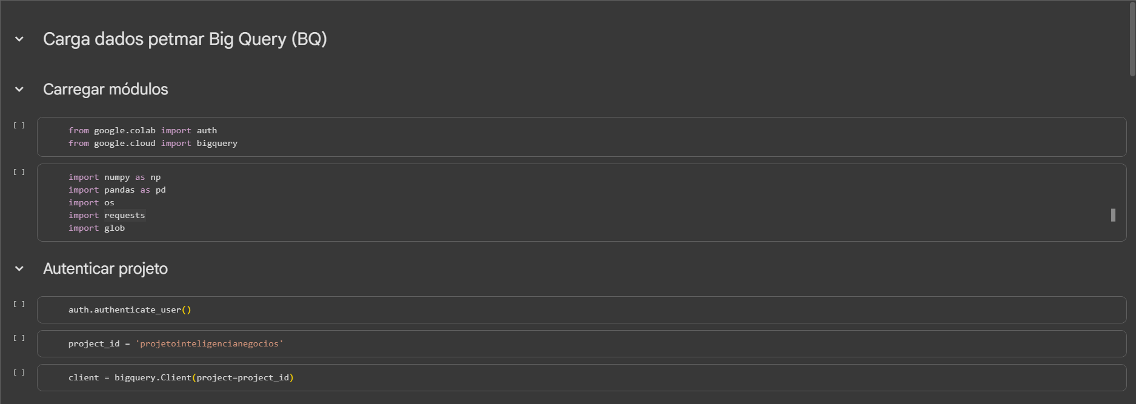
Colab

Slide 4
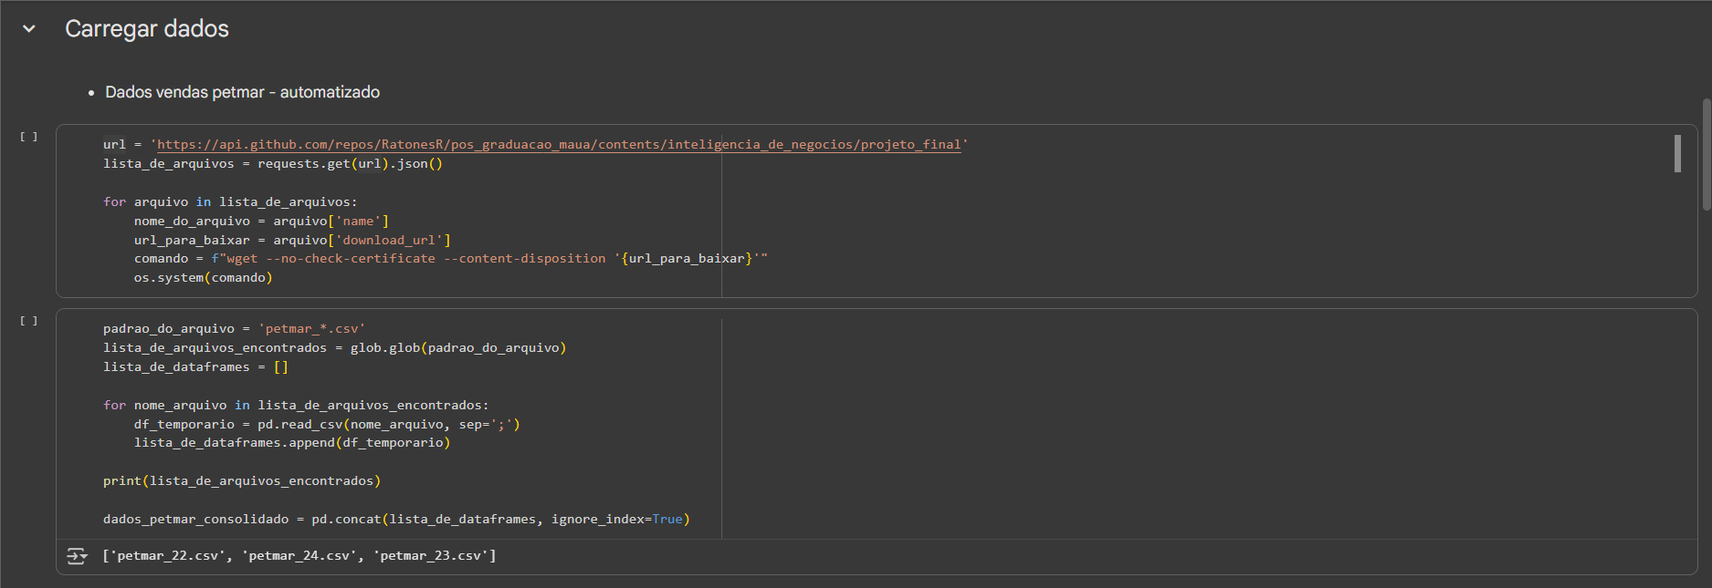
Colab

Slide 5
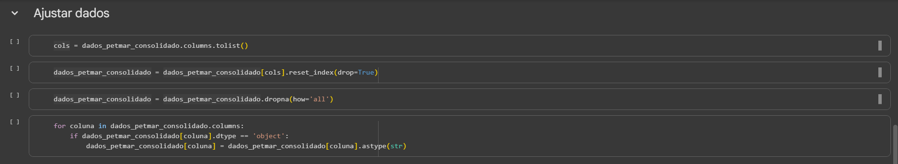
Colab

Slide 6
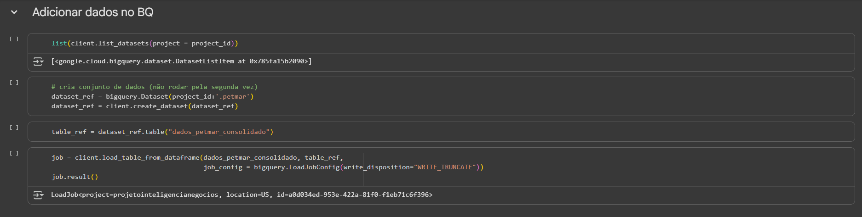
Colab

Slide 7
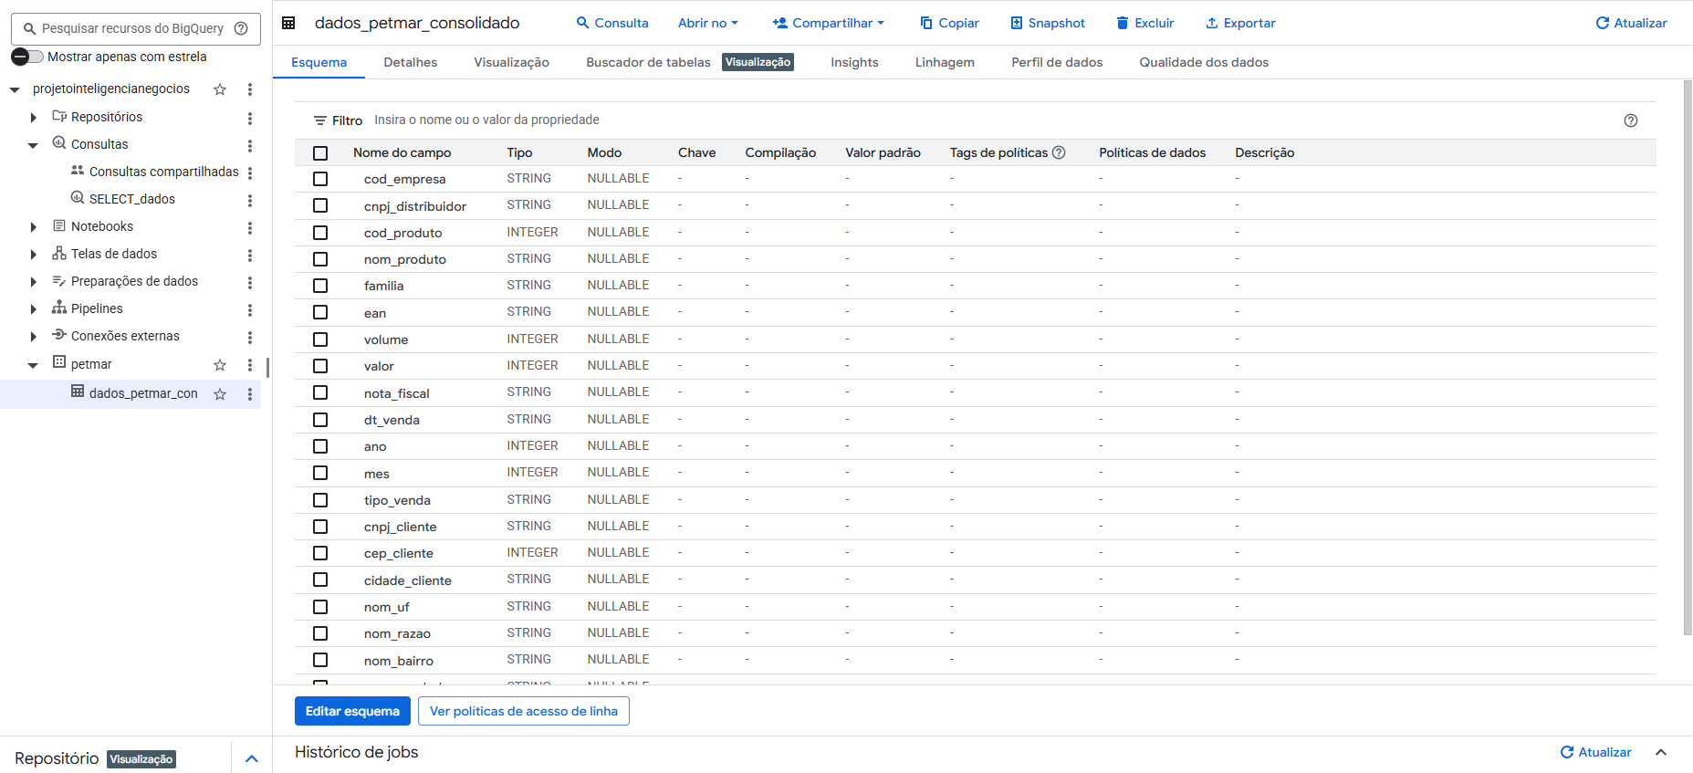
Big Query

Slide 8
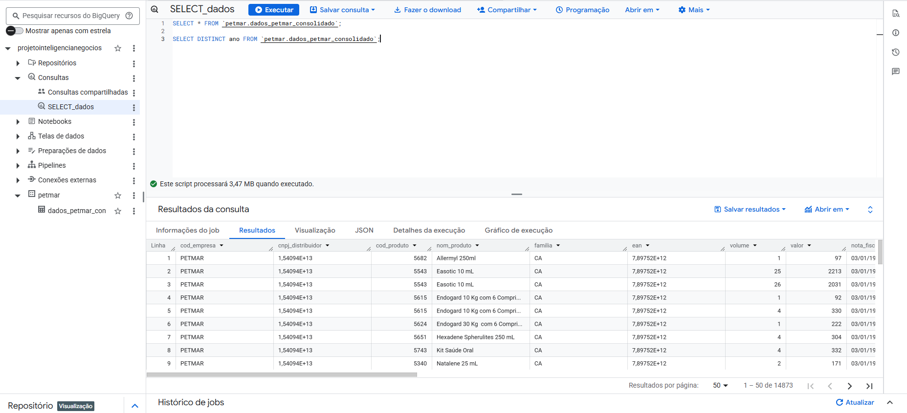
Big Query

Slide 9
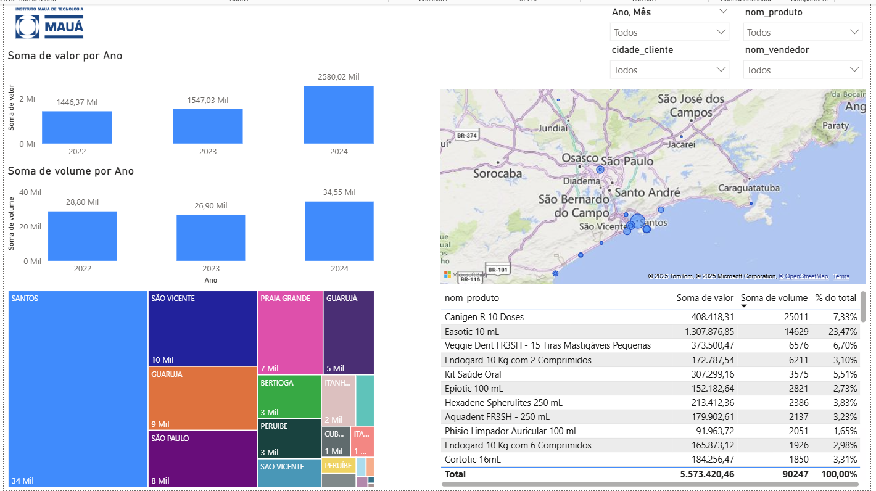
Power BI

Slide 10
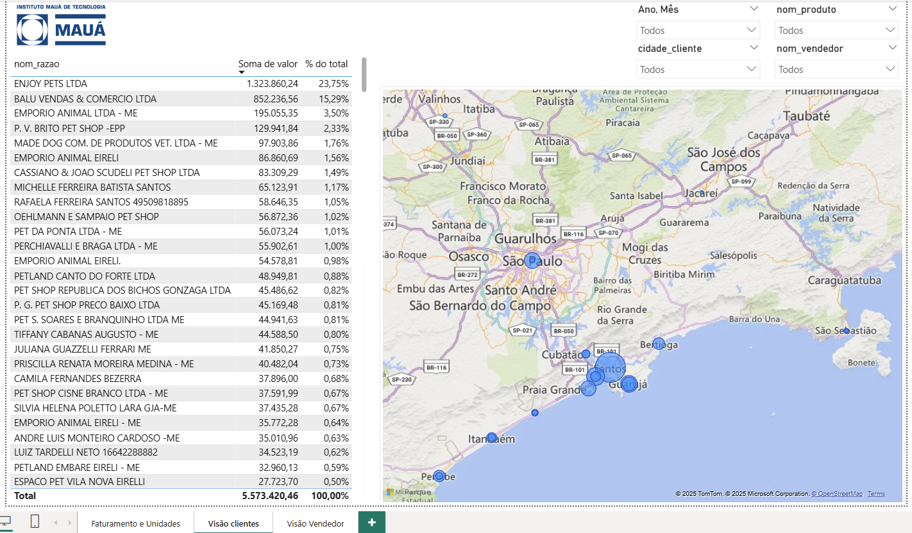
Power BI

Slide 11
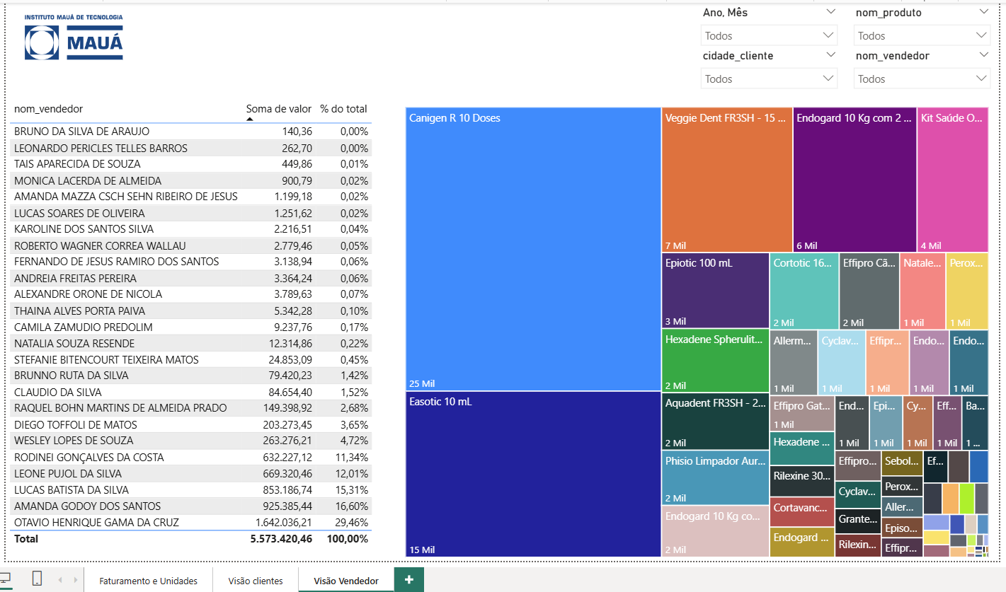
Power BI

